Slide 1
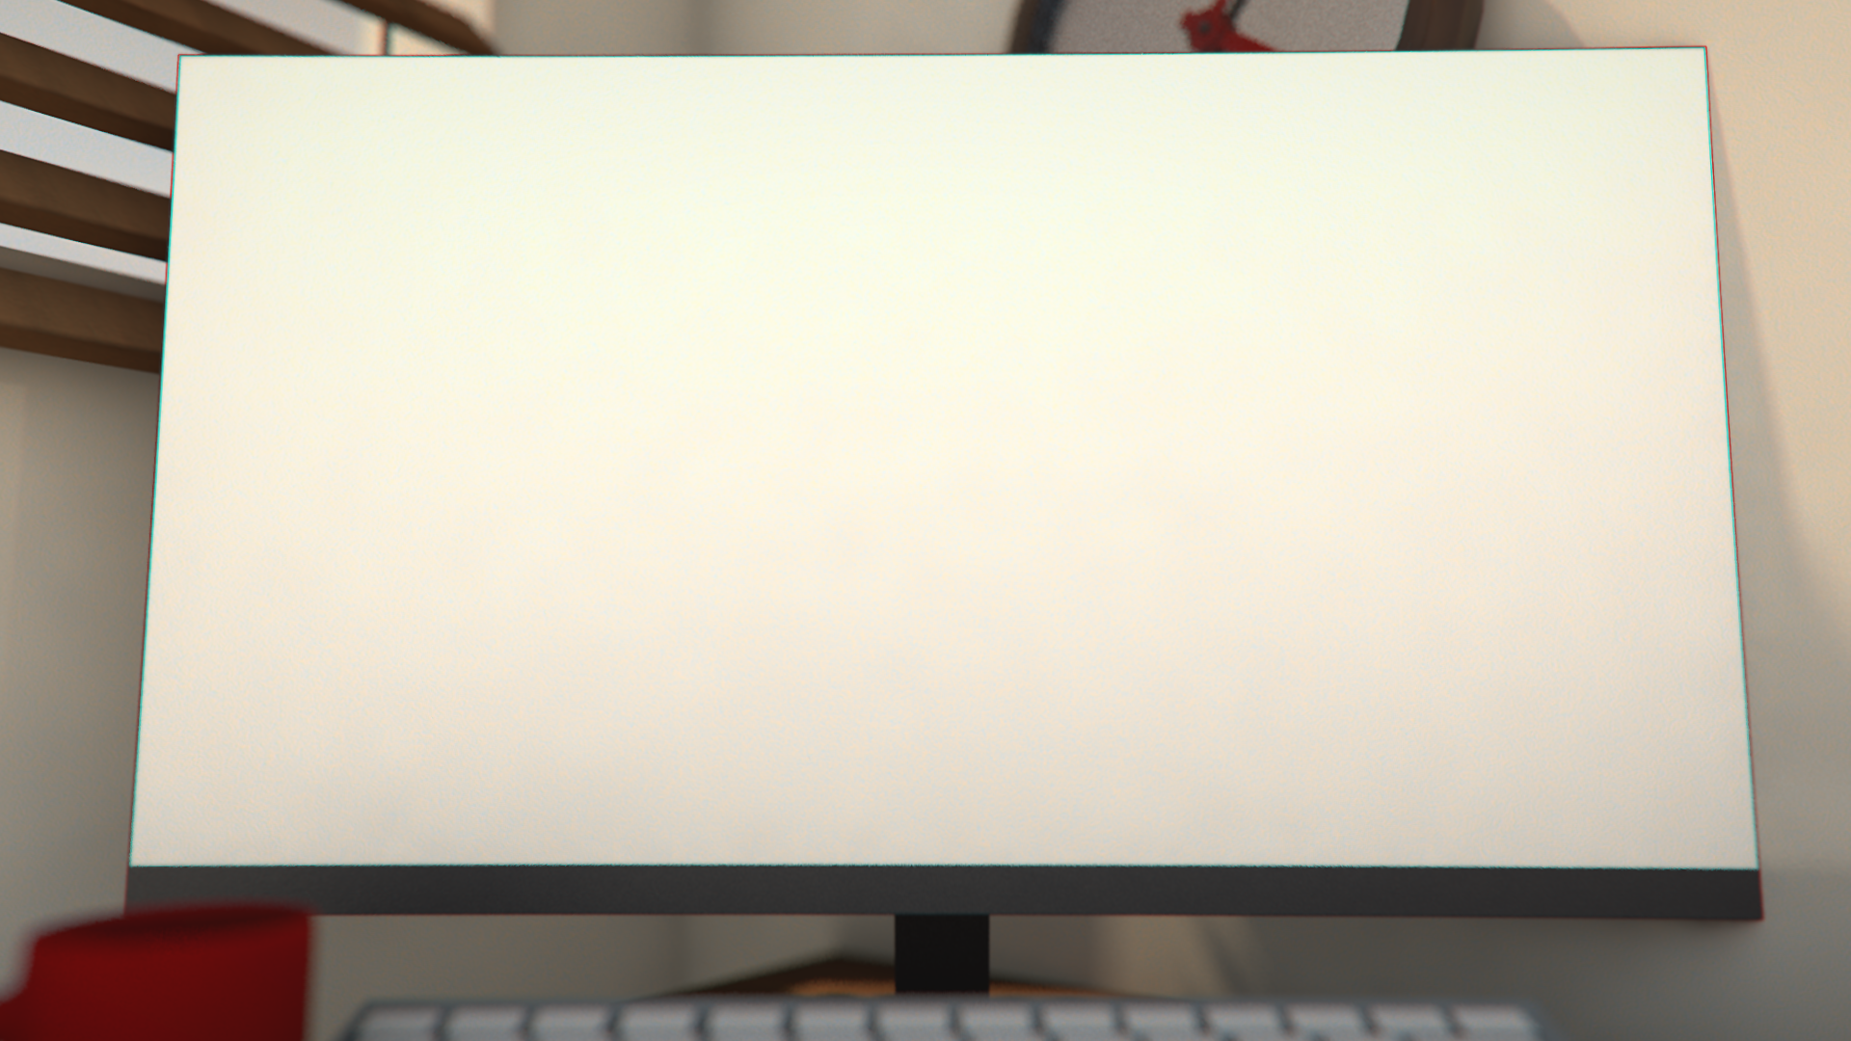


Dusza workshop 2023-24
Magyarcsik Dávid Nagy Balázs Levente Tóth Dávid Török Zsombor
Varga Györk
Első Demó: 2023.11.11

Slide 2
- „ a feledhetetlen siker útján”
2. demo
3. demo
4. demo

Slide 3
- „ a feledhetetlen siker útján”
Funkcionalitás a UI mögé:
Órák
Tanárok
Házi feladatok/beadandók
Dolgozatok
2. demo

Slide 4
- „ a feledhetetlen siker útján”
Továbbfejlesztett design
Kiadott alkalmazás
Webes felület (?)
3. demo

Slide 5
- „ a feledhetetlen siker útján”
TELJESEN KIFEJLESZTETT CLASSMATE ALKALMAZÁS, HOZZÁTARTOZÓ WEBES FELÜLET
4. demo

Slide 6
Köszönjük A FIGYELMET!
Magyarcsik Dávid Nagy Balázs Levente Tóth Dávid Török Zsombor
Varga Györk
2023.11.11 – Dusza Workshop

